Slide 1
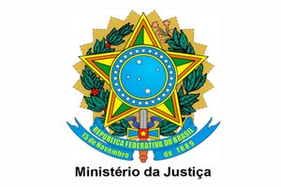
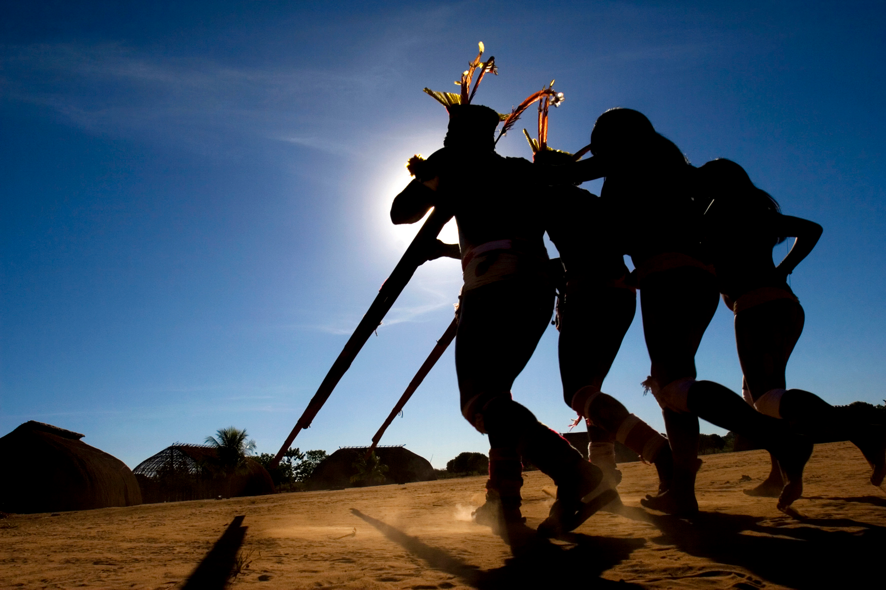
FUNAI
APRESENTAÇÃO NA COMISSÃO DE AGRICULTURA, PECUÁRIA, ABASTECIMENTO E DESENVOLVIMENTO RURAL
27 Jun 17

Slide 2
ASSUNTO
QUESTÕES REFERENTES AS INVASÕES DE PROPRIEDADES RURAIS E À ESCALADA DA VIOLÊNCIA NO CAMPO
27 Jun 17

Slide 3
POVOS INDÍGENAS NO BRASIL
Total de indígenas: 896 mil
Etnias: mais de 305
Línguas: 274
Isolados: 82 referências; 32 confirmadas
Fonte: IBGE – Censo 2010

Slide 4
CONSIDERAÇÕES INICIAIS
FUNAI É O ÓRGÃO INDIGENISTA OFICIAL DO ESTADO BRASILEIRO
Criada por meio da Lei nº 5.371, de 5 de dezembro de 1967, vinculada ao Ministério da Justiça, é a coordenadora e principal executora da política indigenista do Governo Federal.

Slide 5
MISSÃO DA FUNAI
PROTEGER E PROMOVER OS DIREITOS DOS POVOS INDÍGENAS NO BRASIL

Slide 6
ATRIBUIÇÕES DA FUNAI
Promover estudos de identificação e delimitação, demarcação, regularização fundiária e registro das terras tradicionalmente ocupadas pelos povos indígenas;
Monitorar e fiscalizar as terras indígenas;
Coordenar e implementar as políticas de proteção aos povos isolados e recém-contatados;
Promover políticas voltadas ao desenvolvimento sustentável das populações indígenas;

Slide 7
ATRIBUIÇÕES DA FUNAI
Promover ações de etnodesenvolvimento, conservação e a recuperação do meio ambiente nas terras indígenas;
Atuar no controle e mitigação de possíveis impactos ambientais decorrentes de interferências externas às terras indígenas;
Estabelecer a articulação interinstitucional voltada à garantia do acesso diferenciado aos direitos sociais e de cidadania aos povos indígenas, por meio do monitoramento das políticas voltadas à seguridade social e educação escolar indígena.

Slide 8
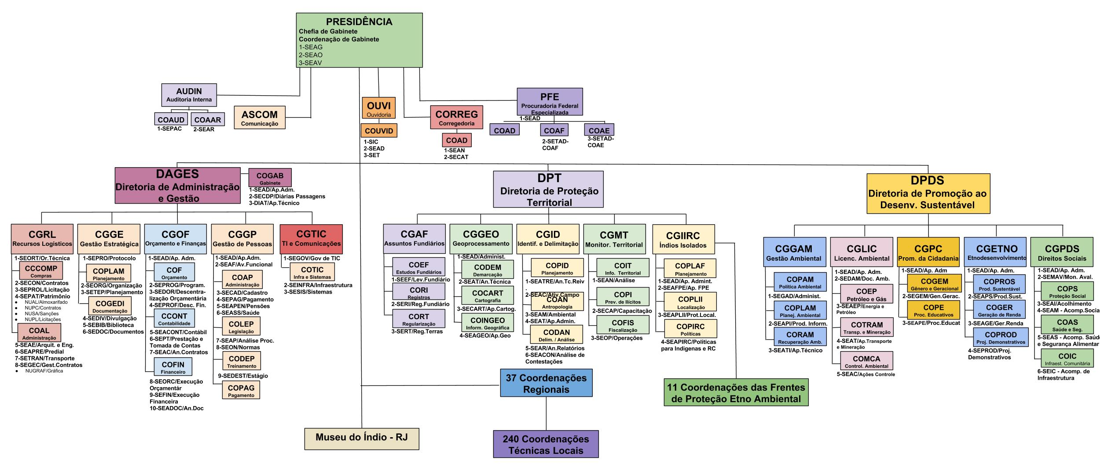
ESTRUTURA GERAL

Slide 9
DIRETORIA DE PROTEÇÃO
TERRITORIAL - DPT

Slide 10
SPI - FUNAI
SPI – Sistema de Proteção ao Índio e FUNAI inicialmente – 1967:
- papel de integrar os indígenas à sociedade
Terra indígena: morada habitual
Tutela e Relação Paternalista
Ações assistencialistas
Perspectiva de assimilação das sociedades indígenas

Slide 11
CONSTITUIÇÃO FEDERAL DE 1988
Art 231 da CF 88: São reconhecidos aos índios sua organização social, costumes, línguas, crenças e tradições, e os direitos originários sobre as terras que tradicionalmente ocupam, competindo à União demarcá-las, proteger e fazer respeitar todos os seus bens.
direito originário do povo indígena à terra tradicionalmente ocupada;
valorização dos modos de vida indígenas;
perspectiva de futuro dos povos indígenas enquanto coletividades culturalmente diferenciadas;
terra indígena como propriedade da União.

Slide 12
PROCESSO DE DEMARCAÇÃO DE TERRAS INDÍGENAS
Processo demarcatório baseado no art. 231 da CF 88 e regulamentado pelo Decreto 1775/96

Slide 13
PROCESSO ADMINISTRATIVO DE DEMARCAÇÃO DE TERRA INDÍGENA – DECRETO 1.775/96
Identificação/Delimitação
Grupo Técnico Multidisciplinar realiza estudos de natureza antropológica, ambiental, etno-histórica, cartográfica e fundiária, com a participação dos entes federados e órgãos fundiários.
Relatório Circunstanciado de Identificação e Delimitação é aprovado pela Presidência da Funai.
Publicação do resumo do Relatório Circunstanciado no DOU e DOE (Publicidade e contradítório).
Contestação
Análise das contestações pela Funai e AGU
Análise do Processo, incluindo as contestações, pelo Ministério da Justiça - Assinatura da Portaria Declaratória pelo Ministro da Justiça
Declaração
Demarcação/Homologação
Homologação por Decreto Presidencial
Registros CRI e SPU
Registro nos cartórios e no Serviço de Patrimônio da União - SPU

Slide 14
PROCESSO DE DEMARCAÇÃO DE TERRAS INDÍGENAS
Portaria nº 14/96- MJ

Slide 15
PROCESSO DE DEMARCAÇÃO DE TERRAS INDÍGENAS

Slide 16
PROCESSO DE DEMARCAÇÃO DE TERRAS INDÍGENAS

Slide 17
PROCESSO DE DEMARCAÇÃO DE TERRAS INDÍGENAS
Reservas indígenas: artigos 17, 25, 26 e 27 da Lei n.º 6001/73 (Estatuto do Índio)
casos extraordinários, como conflito irreversível na área de origem e impactos de grandes empreendimentos;
casos extraordinários, como conflito irreversível na área de origem e impactos de grandes empreendimentos;
normatização em curso no âmbito da FUNAI.

Slide 18
PROCESSO ADMINISTRATIVO DE DEMARCAÇÃO DE TERRA INDÍGENA – DECRETO 1.775/96
Identificação/Delimitação
Grupo Técnico Multidisciplinar realiza estudos de natureza antropológica, ambiental, etno-histórica, cartográfica e fundiária, com a participação dos entes federados e órgãos fundiários.
Relatório Circunstanciado de Identificação e Delimitação é aprovado pela Presidência da Funai.
Publicação do resumo do Relatório Circunstanciado no DOU e DOE (Publicidade e contradítório).
Contestação
Análise das contestações pela Funai e AGU
Análise do Processo, incluindo as contestações, pelo Ministério da Justiça - Assinatura da Portaria Declaratória pelo Ministro da Justiça
Declaração
Demarcação/Homologação
Homologação por Decreto Presidencial
Registros CRI e SPU
Registro nos cartórios e no Serviço de Patrimônio da União - SPU

Slide 19
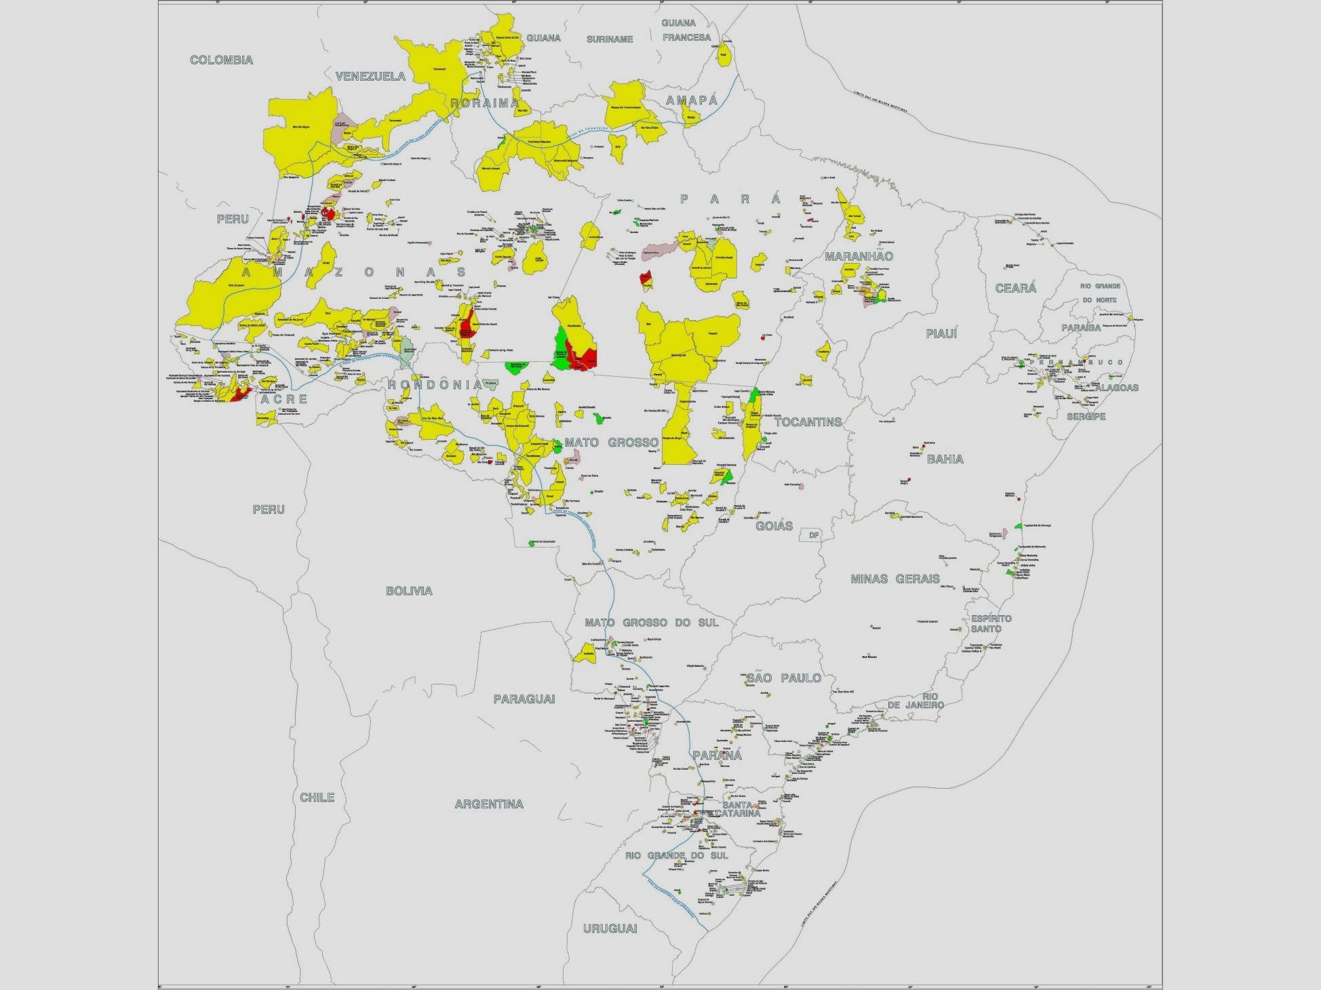

Slide 20
DEMARCAÇÃO DE TERRAS INDÍGENAS
SITUAÇÃO ADMINISTRATIVA | TOTAL
EM ESTUDO | 110
DELIMITADA | 38
DECLARADA | 72
HOMOLOGADA | 17
REGULARIZADA | 435
TOTAL | 562 + 110 em estudo

Slide 21
APOSENTADORIAS
APTOS PARA SOLICITAREM APOSENTADORIA
ANO
QTD.
%
ANO 2017
713
35%
ANO 2018
100
5%
ANO 2019
117
6%
ANO 2020
76
4%
SEM PREVISÃO DE
1045
51%
APOSENTADORIA
TOTAL DE SERVIDORES
2051

Slide 22
EVOLUÇÃO ORÇAMENTÁRIA
DA FUNAI

Slide 23
FUNAI
VIOLÊNCIA CONTRA POVOS INDÍGENAS NO BRASIL
DADOS DA SECRETARIA ESPECIAL DE SAÚDE INDÍGENA - SESAI...........137
DISTRITO SANITÁRIO ESPECIAL INDÍGENA DO MS – DSEI........................36
DADOS DO CIMI..............................................................................................54
DADOS DO CIMI NO MS..................................................................................20

Slide 24
CONCLUSÃO

Slide 26
DIRETORIA DE GESTÃO ADMINISTRATIVA - DAGES

Slide 27
DIRETORIA DE PROMOÇÃO AO
DESENVOLVIMENTO SUSTENTÁVEL

Slide 28
Alterou antigas concepções que embasavam a política indigenista.
Extinção da figura da tutela.
Garantia de reconhecimento dos direitos decorrentes da diversidade e da especificidade cultural dos Povos Indígenas do país.
Marco na proteção territorial: viabilizar a reprodução física e cultural dos índios.

Slide 29
PROCESSO DE DEMARCAÇÃO DE TERRAS INDÍGENAS
Ocupação Tradicional = territorialidade(s) indígena(s) - vínculo indissolúvel e singular que um povo estabelece e mantém com determinada área;

Slide 30
PROCESSO DE DEMARCAÇÃO DE TERRAS INDÍGENAS
1996 a 2010: PPTAL -foco na Amazônia Legal
importância da região em nível internacional, Eco 92 etc.
presença rarefeita de não-indígenas, colonização mais recente, grandes projetos desenvolvimentistas nos anos 70, UCs de proteção integral e uso sustentável.
A partir de 2007: foco nas regiões centro-sul, nordeste e sudeste
presença maciça de não-índios, colonização intensiva, cadeias dominiais antigas, abundância de terras férteis, parques industriais, UCs de proteção integral e uso sustentável
2012
aprovação da PNGATI (aprovada pelo Decreto nº 7747 de 05/06/12) – foco na gestão das TIs, questão das sobreposições com UCs

